Slide 2
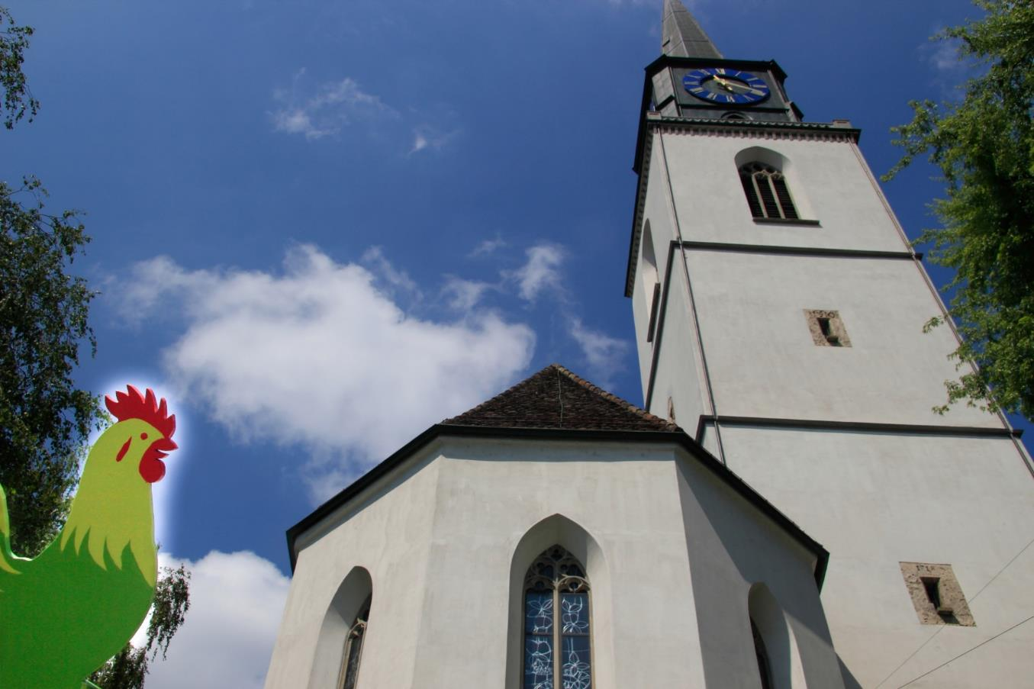
Der Grüne Güggel …
… ist ein speziell für Kirchgemeinden entwickeltes Umweltmanagementsystem

Slide 3
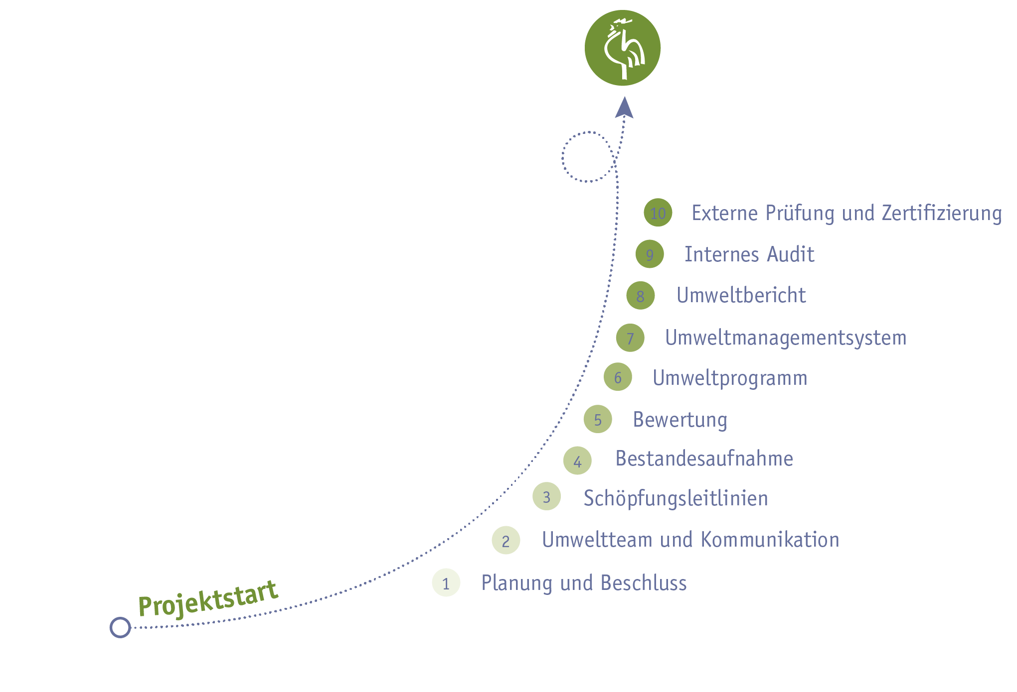
Ein Umweltmanagementsystem (UMS) mit 10 Schritten
Notes:
Umweltmanagement ist keine kirchliche Erfindung: Das Umweltmanagementsystem UMS Grüner Güggel erfüllt die Vorgaben der internationalen Norm DIN EN ISO 14001 ff sowie der Europäischen Öko-Audit-Verordnung EMAS (Eco-Management and Audit-Scheme). Nach dieser Norm werden seit 1993 Umweltmanagementsysteme in Unternehmen – vom Grosskonzern bis zum Handwerksbetrieb – erfolgreich eingeführt. Zweck eines Umweltmanagementsystems nach EMAS und ISO ist es, Arbeitsabläufe so zu organisieren, dass nicht nur der gesetzlich geforderte Umweltschutz eingehalten, sondern eine kontinuierliche Verbesserung der betrieblichen Umweltauswirkungen erreicht wird.

Slide 4
UMS Grüner Güggel
Der Hahn als christliches Symbol steht für den Weckruf, der uns an die ökologische Verantwortung der Kirche erinnert.
Auf vielen Kirchtürmen ist hierzulande ein Hahn zu finden.
«Grün» steht für die uns umgebende Natur und Umwelt.

Slide 5
1. Schritt
Notes:
Die Kirchgemeinde hat sich über Sinn und Nutzen des Umweltmanagementsystems mithilfe einer Chancen-Risiken-Abschätzung informiert und möchte es einführen. Da es sich um ein langfristiges Projekt handelt, ist ein entsprechender Beschluss der leitenden Behörde notwendig. Der Beschluss wird bei der Zertifizierungsstelle oeku Kirchen für die Umwelt angemeldet.

Slide 6
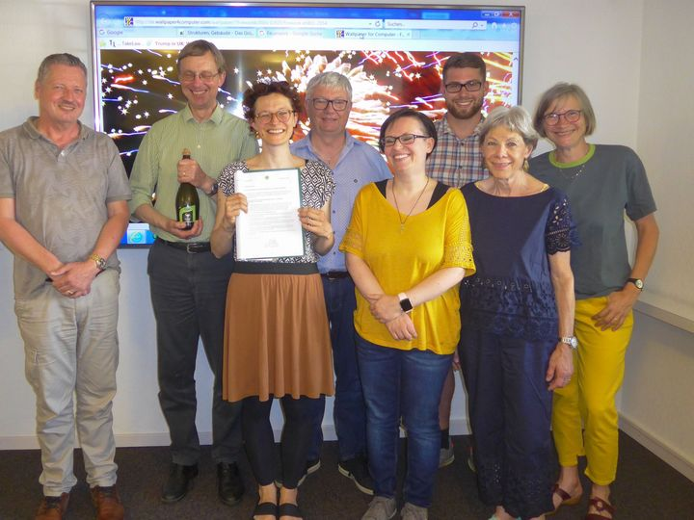
2. Schritt
Notes:
Der Kirchgemeinderat oder die Kirchenpflege benennt einen Umweltbeauftragten (UB) und Mitwirkende für das Umweltteam. In einer Auftaktveranstaltung oder durch eine Befragung werden alle Mitarbeitenden (und Gemeindemitglieder) über die geplanten Umweltaktivitäten informiert. Damit zeigt sich, auf welche Resonanz die Einführung des UMS Grüner Güggel bei den Befragten stösst.

Slide 7
3. Schritt
Notes:
In den Schöpfungs- oder Umweltleitlinien formuliert die Kirchgemeinde die langfristigen Zielvorstellungen bzw. Leitideen. Sie bilden die Grundlage für das Umwelthandeln der Gemeinde.

Slide 8
4. Schritt
Notes:
Das Umweltteam analysiert und erfasst die wesentlichen Umweltauswirkungen des kirchlichen Betriebes. Die Bestandesaufnahme dient der Ermittlung und Bewertung der wesentlichen Umweltbereiche sowie der Situation bezüglich Arbeitssicherheit und Gesundheit und bildet damit die Grundlage des Umweltprogramms. Eine Energiebuchhaltung (Grünes Datenkonto) hilft bei der Verbrauchskontrolle. So erhält das Team einen detaillierten Überblick über das umweltrelevante Handeln der Gemeinde.
Begehungen (mit (externen) Fachpersonen) für Liegenschaften und allenfalls Umgebung (Biodivesität)
Die angestrebten Verbesserungen bei den Liegenschaften sind im Bereich der Betriebsoptimierung! Der Grüne Güggel verlangt keine Sanierungen oder Heizungsersatz!

Slide 9
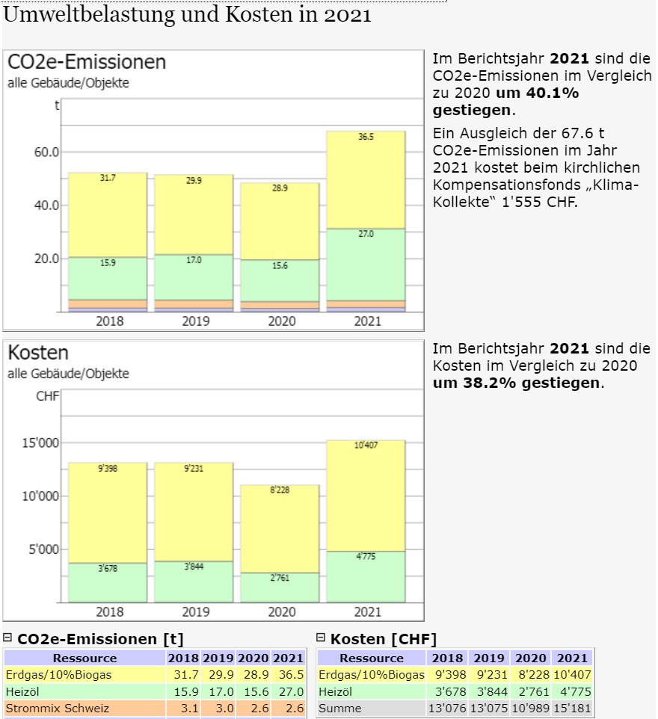
4. Schritt
Das grüne Datenkonto – eines für alles
Zentrale Plattform für Verbrauchsdaten.
Fast alles, was es zum Grünen Güggel an Daten gibt, kann in dieser Datenbank ausgewertet und aufbewahrt werden.
Berichte und Grafiken werden automatisch erstellt und tragen viel zum Verständnis der gesammelten Daten bei.

Slide 10
6. Schritt
Notes:
Aus den bewerteten Ergebnissen der Umweltbestandesaufnahme und den Vorgaben der Schöpfungsleitlinien entsteht das Umweltprogramm. Hier definiert das Team die Umweltschutzziele und legt die zielführenden Massnahmen, Fristen
und verantwortlichen Personen fest.

Slide 11
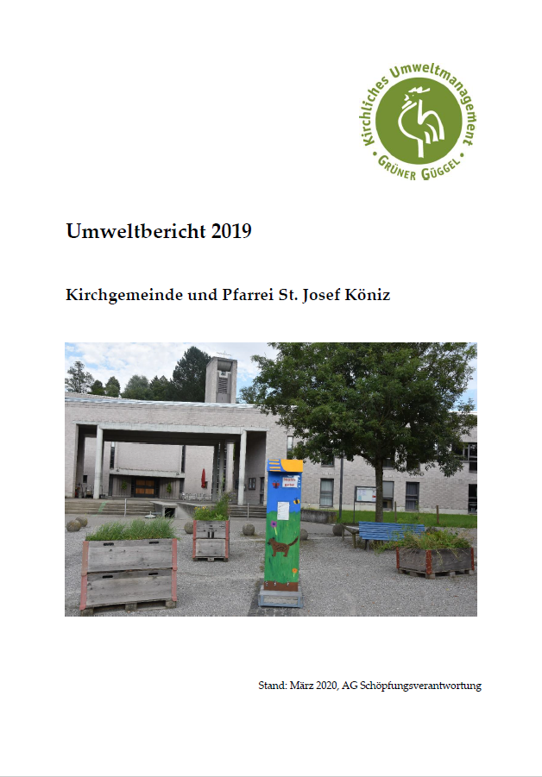
8. Schritt
Notes:
Die wesentlichen Dokumente, welche im Rahmen des UMS erarbeitet wurden, wie die Schöpfungsleitlinien, das Umweltprogramm, Erkenntnisse aus dem Grünen Datenkonto u. a., werden im Umweltbericht zusammengetragen. Mit der späteren Veröffentlichung informiert die Kirchgemeinde ihre Gemeindemitglieder und die Öffentlichkeit über ihr Umweltengagement nach dem Motto: «Tue Gutes und sprich darüber!»

Slide 12
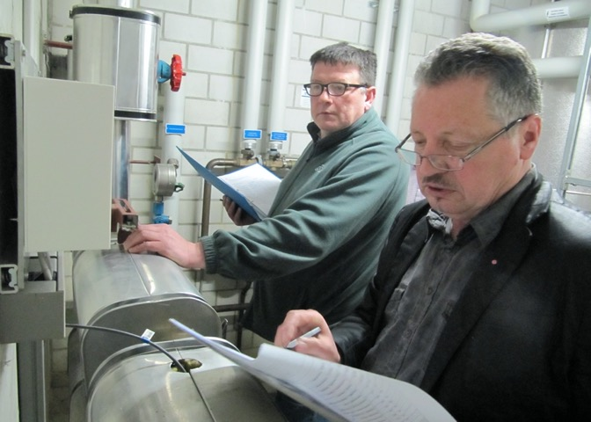
10. Schritt
Notes:
Der letzte grosse Schritt: Ein*e unabhängige*r kirchliche*r Umweltauditor*in kommt in die Gemeinde und überprüft aufgrund der Dokumente, im Gespräch mit den Beteiligten und bei einer Gebäudebegehung, ob das UMS den Anforderungen des Grünen Güggels entspricht. Die Validierung (= Gültigkeitserklärung) wird dem Umweltbericht beigefügt. Auf dieser Grundlage stellt die Zertifizierungsstelle oeku Kirchen für die Umwelt
das Zertifikat Grüner Güggel aus.

Slide 13
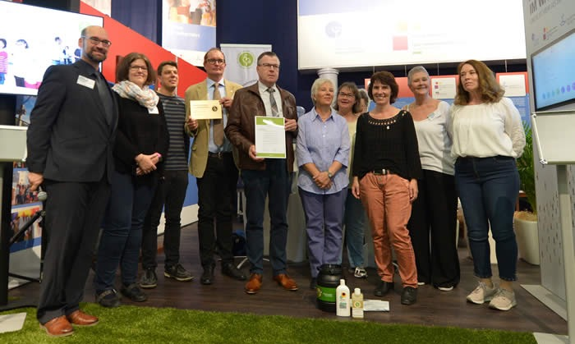
10. Schritt
Notes:
Feiern!

Slide 14
Aufwandschätzung pro Schritt
Visualisierung des ungefähren Aufwandes der verschiedenen Schritte (basierend auf Erfahrungen von Grüner Güggel und EMAS).
Notes:
Schritt 4 (Bestandesaufnahme) ist der grösste Brocken. Je genauer und je ambitionierter die Ziele und Massnahmen gesetzt werden, desto mehr Arbeit wartet aufs Umweltteam.

Slide 15
Aufwand bis zur Erstzertifizierung
Personell*
Finanziell
Je Rolle | Std. | Sitzungen / Begehungen
Umweltbeauftragte/r | 60 | 10
Energieteamleitung | 40 | ½ Tag Kurs
Datenbearbeitung | 20 | -
Sicherheitsbeauftragte/r | 20 | 2-3
Arbeitsgruppen, z.B. AG Biodiversität | 20 | 2-3
AG Umweltbericht | 20 | -
AG Abfall / Papier | 10 | 1-2
AG Nachhaltige Beschaffung | 10 | 1-2
AG Schöpfungsleitlinien | 10 | 1-2
Total: ca. 10 Stellenprozent+ | 210
 | CHF
Jährlich: Mitgliedschaft oeku | Ab 200
Einmalig: Zertifizierung (inkl. Plakette) | Ca. 1100
Einmalig: Evtl. Anschaffung Datenlogger | 300
Einmalig: Sitzungen, Spesen Umweltteam | ?
Einmalig: Entweder Umweltfachberatung (inkl. Begehungen**) Oder Ausbildung eigene Person | Entweder 5’000-7’000 Oder 1’280
Investitionen ins Umweltprogramm, je nach Beschluss der KG (nicht zwingend Budget GG, eher «Unterhalt») | ?
Einmalig: Unterstützung Landeskirche | ?
* Während der 15-20 Monate bis zur Zertifizierung. Anschliessend braucht es immer noch personelle Ressourcen, jedoch weniger (Energiebuchhaltung + 3-4 Sitzungen/Jahr).
**Annahme: Kirchgemeinde mit zwei Gebäuden

Slide 16
Was bringt Umweltmanagement?
Mehrwert
Umfassendes System (nicht nur Einzelthemen)
Bessere Dokumentation (Umweltzahlen)
Tiefere Betriebskosten
Neue (kirchenferne) Personen fühlen sich angesprochen
Kommunikation (Imagegewinn)
Der Weg ist das Ziel!
Zertifikat: Grüner Güggel (entspricht ISO 14001/EMAS)
4 Jahre gültig bis zur Rezertifizierung
Notes:
Eine Kirchgemeinde, die sich für die Bewahrung der Schöpfung engagiert, kann mit dem UMS Grüner Güggel den eigenen «ökologischen Fussabdruck» sichtbar machen. Das System fördert den Dialog innerhalb der Gemeinde
Und darüber hinaus und führt zu einer kontinuierlichen Verringerung der negativen Umweltauswirkungen.
Drei weitere gute Gründe: Betriebswirtschaftlich wichtig und ökologisch bedeutsam, kommunikativer Gemeindeaufbau, vom Prinzip zum Alltagshandeln.

Slide 17
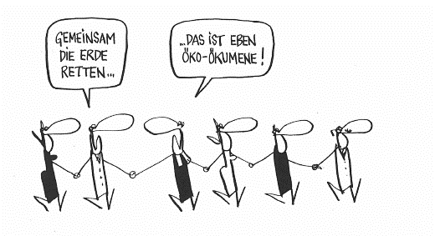
Gemeinsam ist es möglich, denn...

